Slide 1
Indexen

Slide 2

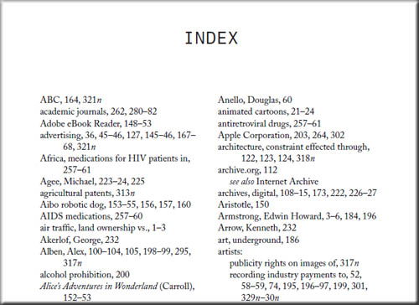
Structurele aspecten
Indexen
Concept

Slide 3

Structurele aspecten
Indexen
Aanmaak
Tabel Artiest
A_ID:
char(3)
Naam:
varchar
Voornaam:
varchar
Geboren:
integer
Gestorven:
integer
Index ID_Naam
Index ID_Sterfdata
Da Vinci
A04
Monet
Claude
1840
1926
1949
Degas
A05
Van Gogh
Vincent
1853
1890
1926
Ensor
A03
Ensor
James
1860
1949
1917
Monet
A02
Degas
Edgar
1834
1917
1890
Van Gogh
A01
Da Vinci
Leonardo
1452
1519
1519
CREATE INDEX ID_Naam
ON Artiest(Naam ASC);
CREATE INDEX ID_Sterfdata
ON Artiest(Gestorven DESC);

Slide 4


Structurele aspecten
Indexen
Zoeken
Binair zoeken
Al dan niet uniek
Aanpassen van de data!
Index ID_Naam
Appel
1
Bosch
Bouts
Dali
David
Da Vinci
Mondriaan?
Degas
Ensor
Mondriaan
Monet
Rubens
Picasso
Van Eyck
Van Gogh
n
BINAIR
log₂n stappen
LINEAIR
n/2 stappen

Slide 5
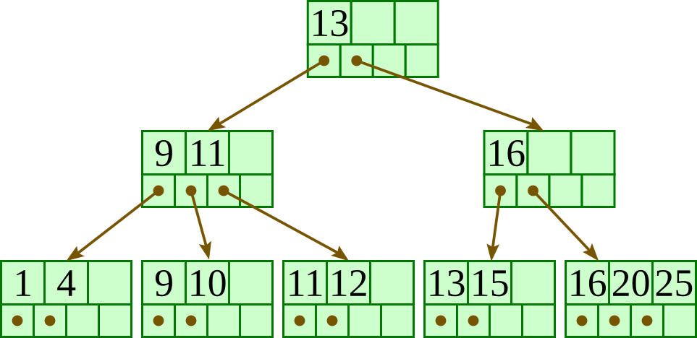
Structurele aspecten
Indexen
Praktisch
B+-trees

Slide 6
Ontbrekende informatie

Slide 7

Structurele aspecten
Ontbrekende informatie
Oorzaken
Onbekende informatie
Onbestaande informatie

Slide 8

Structurele aspecten
Ontbrekende informatie
Null-waarden
Null
Tabel Artiest
A_ID:
char(3)
Naam:
varchar
Voornaam:
varchar
Geboren:
integer
Gestorven:
integer
A04
Monet
Claude
null
1926
A05
Van Gogh
Vincent
1853
1890
A03
Ensor
James
null
1949
A02
Degas
Edgar
1834
1917
A01
Da Vinci
Leonardo
1452
null

Slide 9
Structurele aspecten
Ontbrekende informatie
Null-waarden
Null
Extra domeinwaarde
Uitbreiding operatoren

Slide 10
Structurele aspecten
Ontbrekende informatie
Null-waarden
Logische operatoren
Null
¬
MAYBE
waar
onwaar
waar
onwaar
onwaar
waar
onwaar
onwaar
null
null
null
waar
∧
waar
onwaar
null
∨
waar
onwaar
null
waar
waar
onwaar
null
waar
waar
waar
waar
onwaar
onwaar
onwaar
onwaar
onwaar
onwaar
onwaar
null
null
null
onwaar
null
null
waar
null
null

Slide 11
Structurele aspecten
Ontbrekende informatie
Null-waarden
Null
Andere operatoren
null als minstens één van de argumenten null is

Slide 12

Structurele aspecten
Ontbrekende informatie
Null-waarden
Bevraging
Enkel tuples waarvoor de zoekcriteria
`waar’ opleveren worden opgenomen
in het resultaat
Null

Slide 13

Structurele aspecten
Ontbrekende informatie
Null-waarden
Wet van uitgesloten derde is niet meer geldig
null ∧ ¬(null) = null dus: a ∧ ¬(a) = onwaar
null ∨ ¬(null) = null dus: a ∨ ¬(a) = waar

Slide 14
Structurele aspecten
Ontbrekende informatie
Null-waarden
Tabel Artiest
A_ID:
char(3)
Naam:
varchar
Voornaam:
varchar
Geboren:
integer
Gestorven:
integer
A04
Monet
Claude
null
1926
A05
Van Gogh
Vincent
1853
1890
A03
Ensor
James
null
1949
A02
Degas
Edgar
1834
1917
A01
Da Vinci
Leonardo
1452
null
SELECT A_ID
FROM Artiest
WHERE Geboren >= 1800
SELECT A_ID
FROM Artiest
WHERE Geboren < 1800
UNION

Slide 15

Structurele aspecten
Ontbrekende informatie
Defaultwaarden
Tabel Artiest
A_ID:
char(3)
Naam:
varchar
Voornaam:
varchar
Geboren:
integer
Gestorven:
integer
A04
Monet
Claude
9999
1926
A05
Van Gogh
Vincent
1853
1890
A03
Ensor
James
9999
1949
A02
Degas
Edgar
1834
1917
A01
Da Vinci
Leonardo
1452
9999

Slide 16
Structurele aspecten
Ontbrekende informatie
Defaultwaarden
Aggregatiequeries leveren foute informatie op
SELECT AVG(Gestorven - Geboren) AS GemiddeldeLeeftijd FROM Artiest;
SELECT Max(Gestorven) AS RecentstGestorven FROM Artiest;

